Slide 1
基于淘宝网商家信息的数据分析与可视化
刘晓（软件工程） 李浥菡（软件工程） 张帆（计算机应用技术）

Slide 2
CONTENTS
ONE 主要内容
THREE 技术路线
TWO 结论
FOUR 项目意义

Slide 3
01
主要内容
通过对店铺销量、种类、评价等各个维度的数据与可视化，分析店铺的生存状况。

Slide 4
01
02
03
04
各类店铺总销量的分析与可视化
同类商品的不同销量阶段店铺数量的分析与可视化
店铺地址在全国分布区域的分析与可视化
淘宝店铺生存状态的分析与可视化

Slide 5
05
06
07
淘宝店铺性价比的分析与可视化
商品评论中好评率相近销量排名前五店铺的分析
根据商品评论进行年度分析

Slide 6
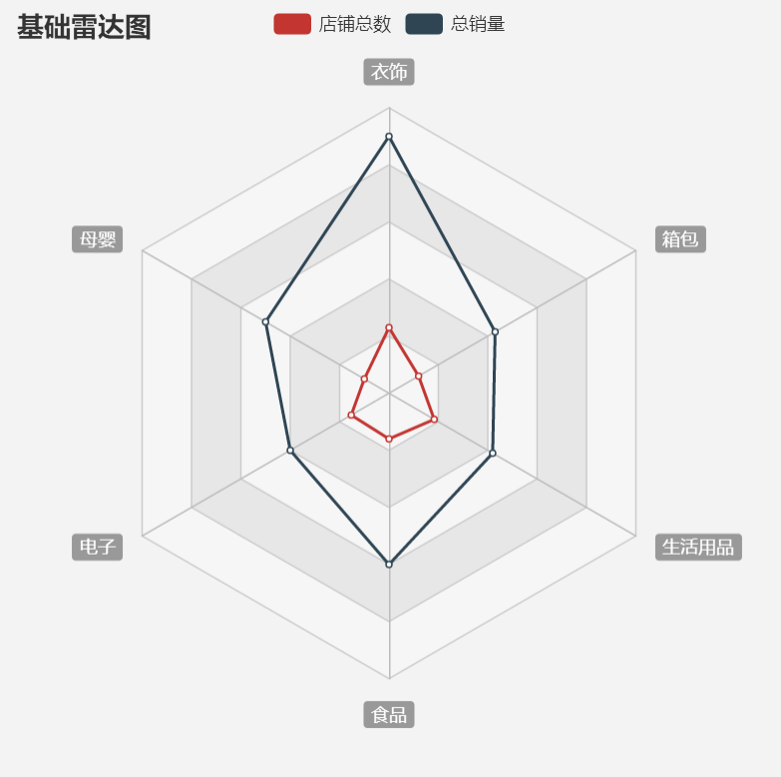
1.1各类店铺总销量的分析与可视化
从衣饰、箱包、生活用品、食品、电子、母婴六项品类入手，通过数据抓取，分析各类店铺总数及该类店铺总销量的关系，利用可视化方式，呈现出各类店铺的发展程度、饱和程度，进而分析各类店铺的供求关系。

Slide 7
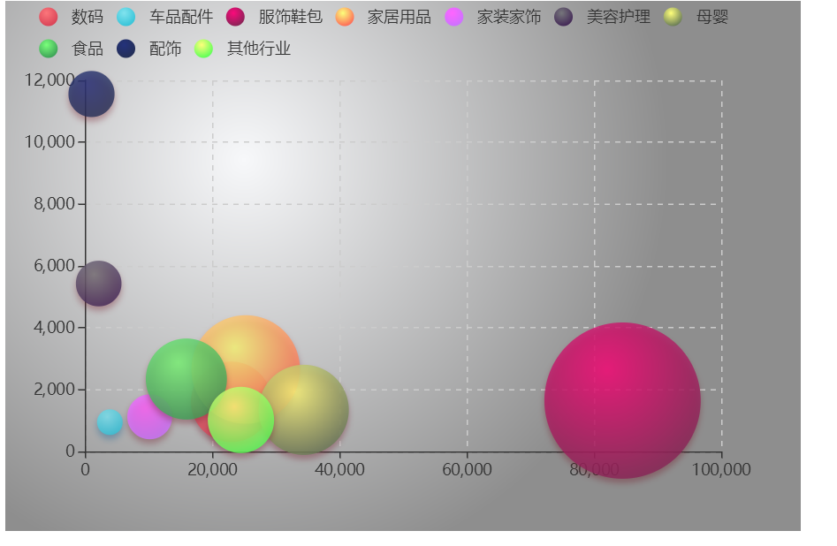
如下图所示，以圆的半径大小代表该类商品的店铺总销量，坐标轴横坐标代表该类商品的店铺总数，纵坐标代表该类商品的店铺平均销量。

Slide 8
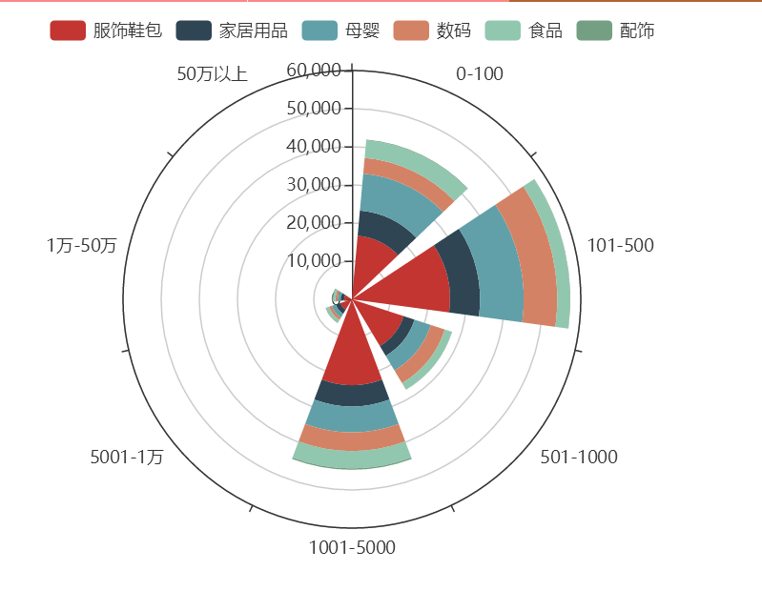
1.2同类商品的不同销量阶段店铺数量的分析与可视化
通过对同类商品的不同价格档位的销量阶段（0—500,500—1500,1500—3000，3000—5000,5000—10000，10000以上）店铺数量所占的百分比，可分析出该品类下店铺的经营状况、水平及定位，以及因为一些不可控制因素导致的过低或者过高销量.

Slide 9
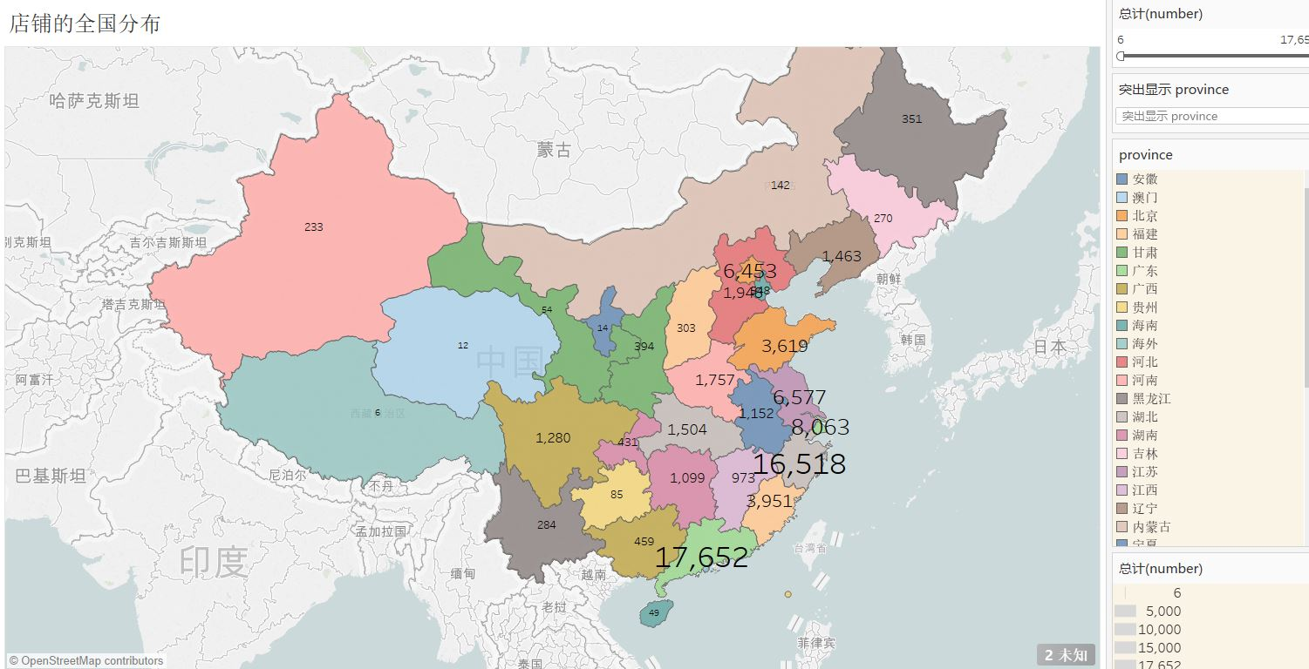
1.3店铺地址在全国分布区域的分析与可视化
如下图所示，我国东部沿海地区淘宝店铺数量明显高于中西部地区，其中以珠三角及长三角地区最为突出，店铺地址位于广东省内的商家最高可达17,652个，江浙沪三地紧随其后。

Slide 10
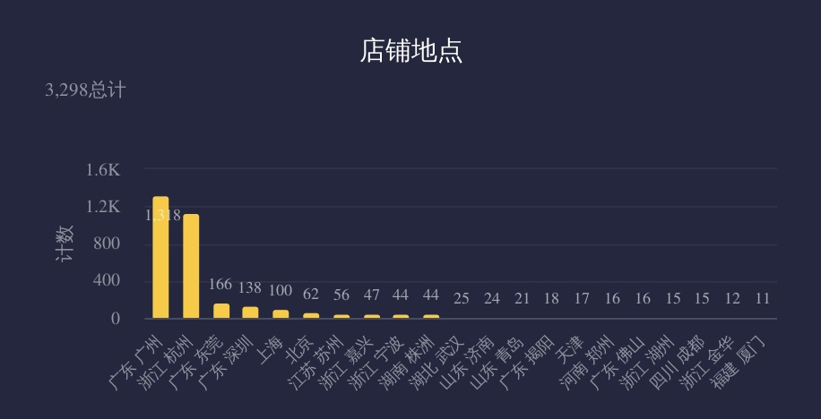

Slide 11
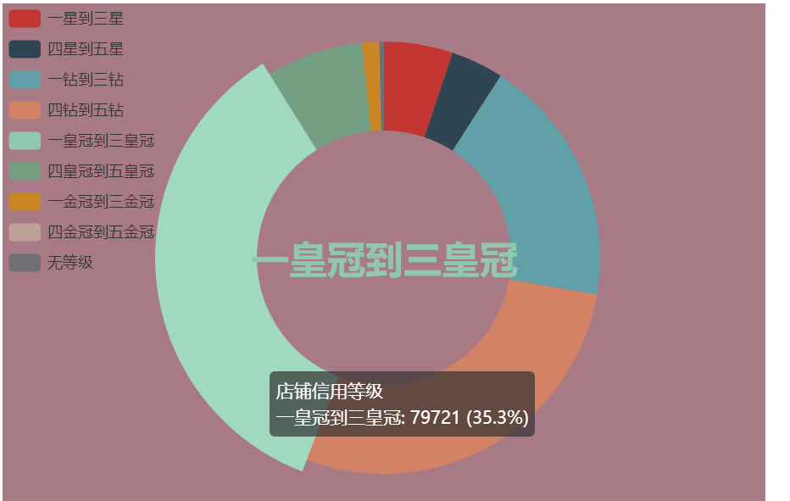
1.4淘宝店铺生存状态的分析与可视化
根据淘宝店铺等级以及所占店铺总数的比例，可视化呈现出淘宝店铺的生存状态。此项数据也反映出淘宝店铺大部分处于一种低迷的经营状态，入驻门槛低，但发展情况良莠不齐，想要发展为优质商家仍需从商品品质、营销手段、价格定位、用户体验等众多方面进行提升。

Slide 12
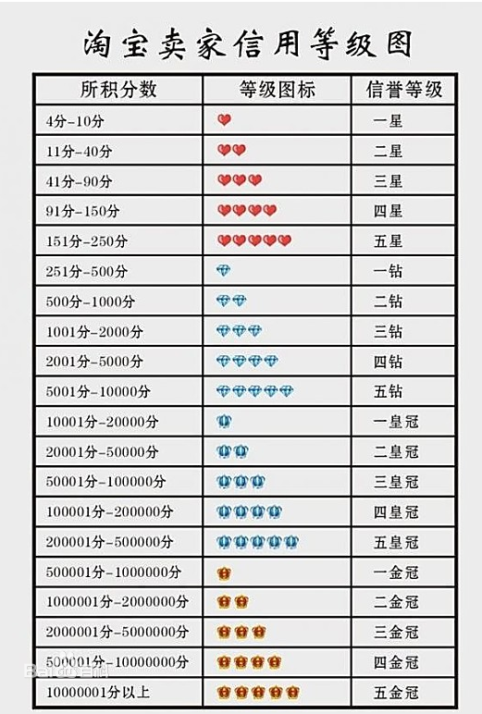
积分等级分布图：

Slide 13
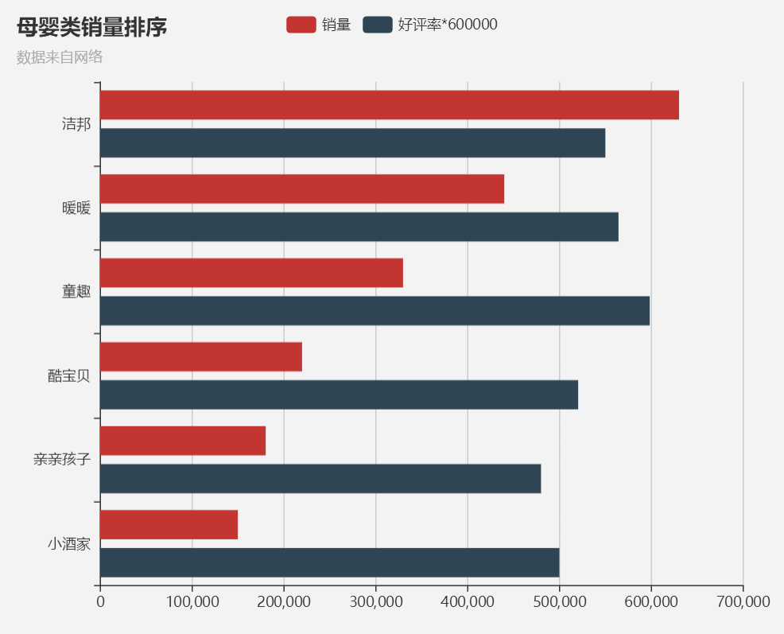
1.5淘宝店铺性价比的分析与可视化
根据淘宝平台上各类别店铺的销量进行排序，同时综合商品的好评率进行分析，筛选出此类别商品性价比较高的店铺，可定期向消费者进行定向推荐。

Slide 14
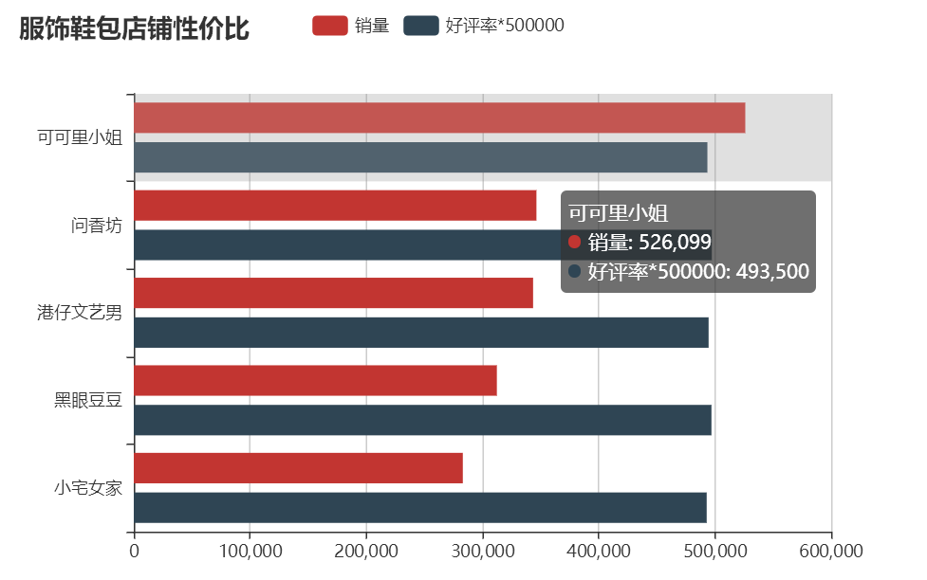
1.6商品评论中好评率相近销量排名前五店铺的分析
通过分析、筛选，进而区分有价值信息及无效信息，有选择性、针对性地将商品评价内容转化为词云，更加直观地体现出用户更关注的方面，并对消费者的购物选择具有导向作用。（销量排名前三的店铺）

Slide 15
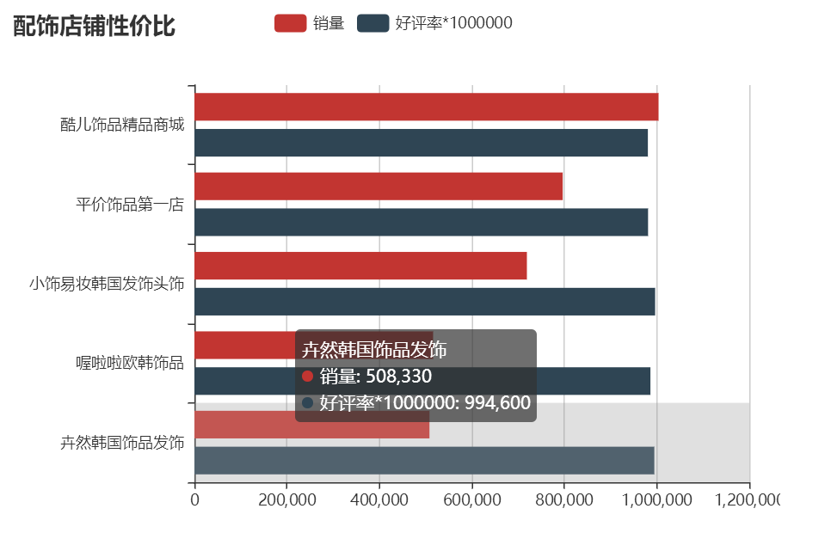

Slide 16
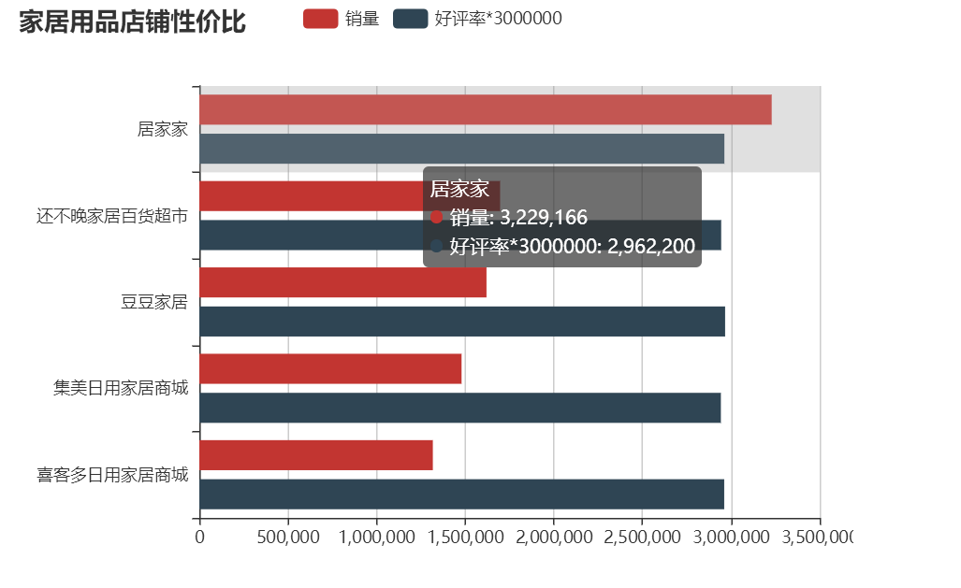

Slide 17
1.7根据商品评论进行年度分析
性价比高的店铺中评价内容进行年度分析，出具数据整合报告，高频词的出现和变化体现出此店铺商品的整体变化趋势，以多种维度来综合考量.

Slide 18
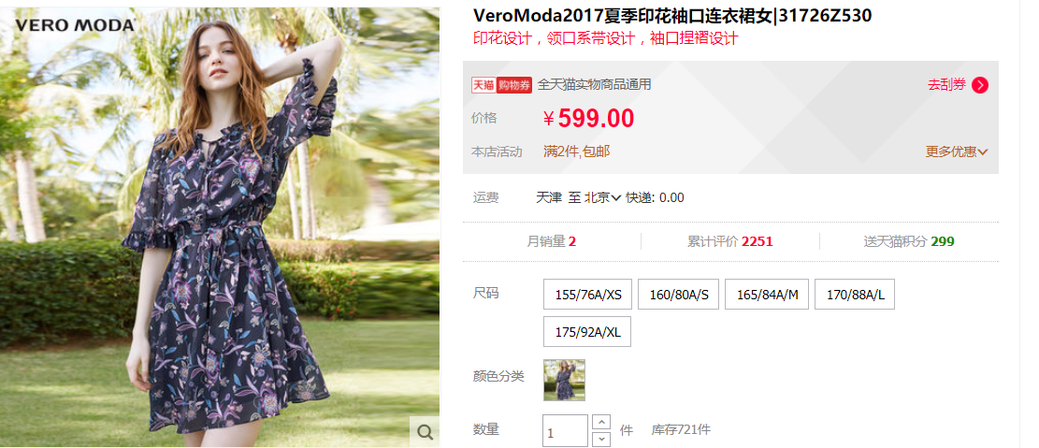

（1）vero moda:连衣裙（该类下销量最高）

Slide 19
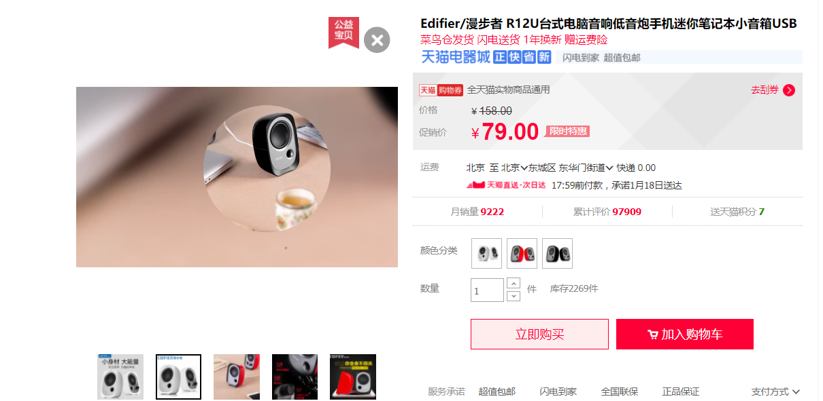

（2）漫步者宏通旗舰店：低音炮

Slide 20
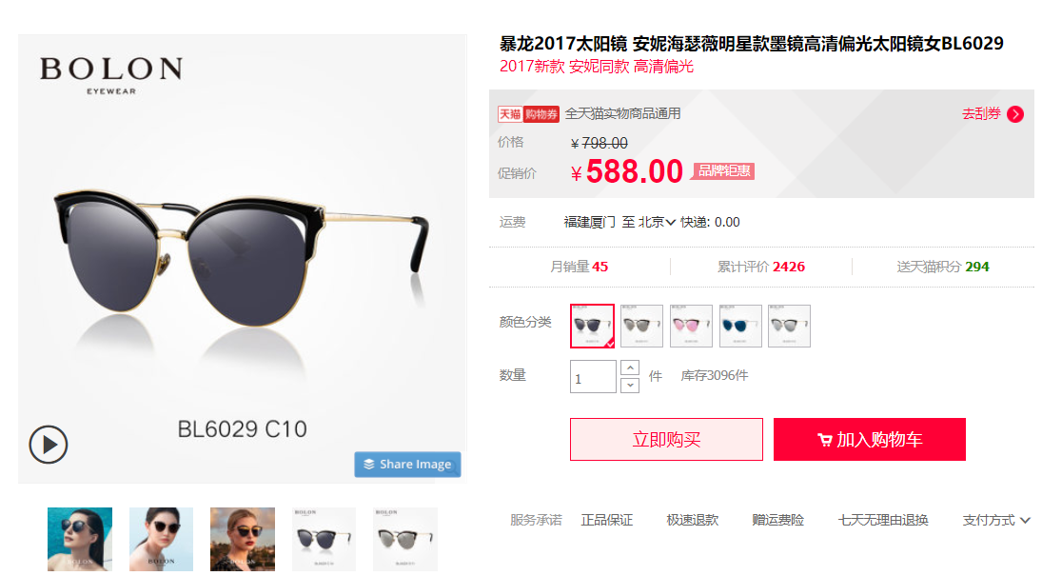

（3）暴龙官方旗舰店：太阳镜

Slide 21
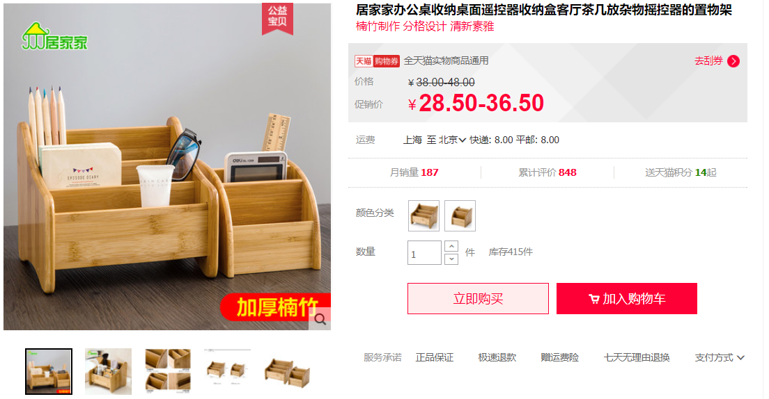

（4）居家家旗舰店：收纳盒

Slide 22
02
结论

Slide 23
通过对淘宝网商家的信息进行汇总分析，初步得到结论包括以下几点：目前各类别的淘宝商铺经营状况差距较大，各地区商铺发展水平不均衡，鉴于平台对商铺的评分机制，商家应通过多种渠道来增加交易量，提高店铺等级；同时买方对商品的认可和评价也尤为重要，它对店铺及此类商品在平台的供求关系起一定作用。
现实中淘宝商铺经营的因素是多种多样的，只有通过多角度、深层次的数据分析才能窥探其中的奥义，不断地以数据分析的方式去调整、去完善经营策略、监管机制，才能实现买家、商家及平台共赢的目标。

Slide 24
03
技术路线

Slide 25


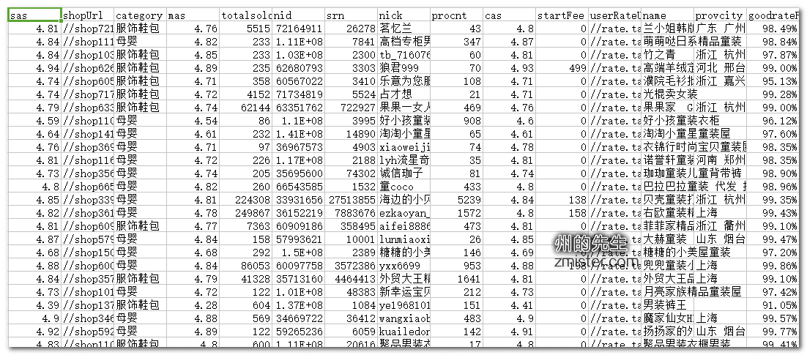
3.1数据来源与获取方法
使用Python爬虫获取淘宝网上（指定数量）的商家信息，包括店铺名称，店铺区域，店铺销量，店铺好评率，店铺分类，店铺等级、商品评论等信息。

Slide 26
3.2分析与统计
统计与分析指定数量的淘宝商家信息中，不同类型的店铺数量，同类别店铺发货地的分布区域，同类别商品评论内容的高频词，每个店铺的销售量，不同等级的店铺数量。

Slide 27
3.3可视化与展示
同类商品的不同销量阶段店铺数量所占的百分比
http://echarts.baidu.com/demo.html#bar-polar-stack-radial

Slide 28
3.4可能会遇到的问题与解决办法
（1）淘宝数据过多且爬取过多会使得访问受限，故只爬取部分商品评论的数据。
（2）分析数据包，找到淘宝评论传输用的网址，分析评论内容的特点。
（3）如何从爬到的json格式数据中得到想要的数据，进行分析与可视化。

Slide 29
04
项目意义

Slide 30
随着时代的发展，越来越多的人喜欢在网上购物，现在基于淘宝网店铺的一些信息，如店铺种类、地址、评价、销量等，通过了解分析这些信息可以给想要在淘宝网上购物的买家一些选择，以及对未来想要入驻淘宝这个平台的卖家关于想要开什么类型的店铺给一些建议

Slide 31
THANK YOU

